Slide 1
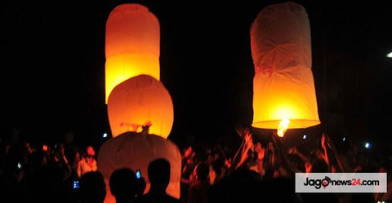
স্বাগতম

Slide 2
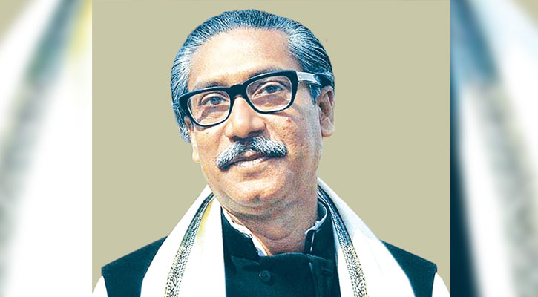
২০২০ সাল জাতির জনক বঙ্গবন্ধু শেখ মুজিবুর রহমানের জন্মশত বার্ষিকী উদযাপন উপলক্ষে সকলকে মুজিব বর্ষের শুভেচ্ছা

Slide 3
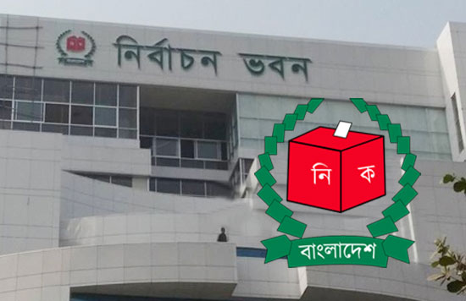

Slide 4
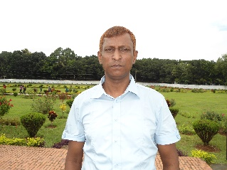
পরিচিতি
মোঃ আবদুল বাসেত
সহ. শিক্ষক (আই.সি.টি)
সাতমোড়া উচ্চ বিদ্যালয়
নবীনগর, ব্রাহ্মণবাড়ীয়া
Cell: 01710998333
Email: shsab1972@gmail.com
বিষয়: পৌরনীতি ও নাগরিকতা
শ্রেণিঃ নবম/দশম
অধ্যায়ঃ সপ্তম
নির্বাচন
সময়ঃ ৫০ মিনিট।
তারিখঃ ১৬জানুয়ারী ২০২০ খ্রিঃ।

Slide 5
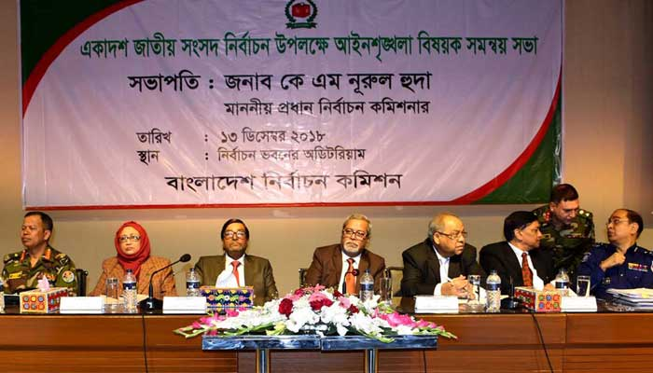
আমরা ছবিতে কী দেখতে পাচ্ছি?

Slide 6
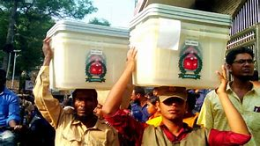
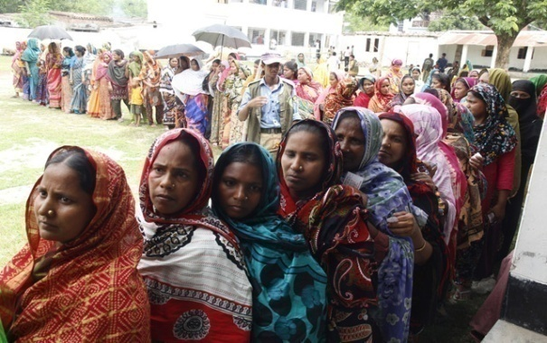
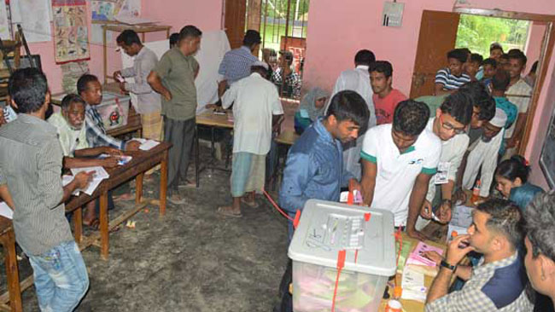
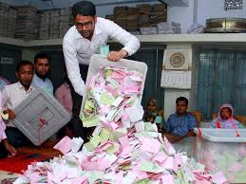
আমরা ছবিতে কী দেখতে পাচ্ছি?

Slide 7
পাঠ শিরোনাম-
নির্বাচন

Slide 8
এই পাঠ শেষে শিক্ষার্থীরা --
১। নির্বাচন কী তা বলতে পারবে।
২। ভোটার বা নির্বাচক কে তা লিখতে পারবে ।
৩। নির্বাচনের শ্রেণিবিভাগ করতে পারবে।
৪। বিভিন্ন প্রকার নির্বাচন সম্পর্কে বর্ণনা করতে পারবে।

Slide 9
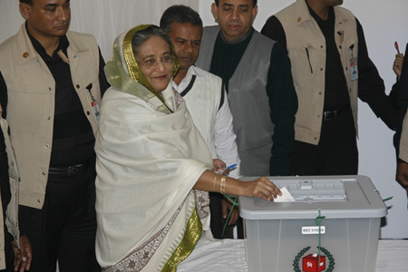
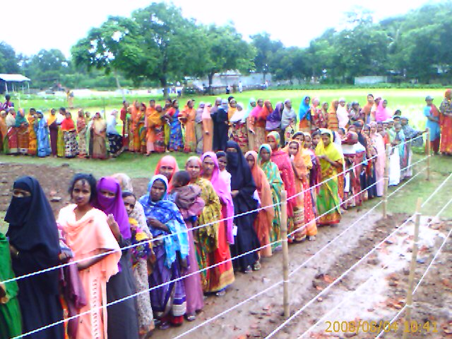
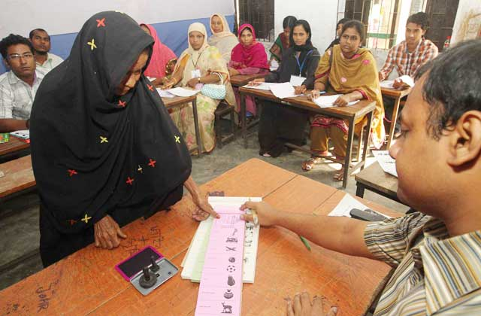
জনপ্রিয় প্রধানমন্ত্রী জননেত্রী শেখ হাসিনা
উনি কি করছেন?
এই ছবিটাতে আমরা কাকে দেখতে পাচ্ছি?
উনি নির্বাচনে ভোট দিচ্ছেন।
ভোট দেয়ার জন্য ব্যালট নিচ্ছেন।
আমরা ছবিতে কী দেখতে পাচ্ছি?
লোকগুলো কেন দাঁড়িয়ে আছে?
ছবির মহিলাটি কি করছেন?

Slide 10
নির্বাচন হচ্ছে জনপ্রতিনিধি বাছাইয়ের পদ্ধতি ।
যারা ভোট দেয় তাদের নির্বাচক বা ভোটার বলে । ভোটারের বা নির্বাচকের সমষ্টিকে নির্বাচকমন্ডলী বলে ।

Slide 11
নির্বাচনঃ- জনগন তাদের মতামত দিয়ে উপযুক্ত প্রতিনিধি বাছাই করার প্রক্রিয়াকে নির্বাচন বলে।
নাগরিকরা একাধিক প্রার্থীর মধ্য থেকে তাদের প্রতিনিধি গোপন ভোটের মাধ্যমে বেছে নেওয়াকে নির্বাচন বলে।

Slide 12
নির্বাচনের শ্রেণিবিভাগ
নির্বাচন
প্রত্যক্ষ নির্বাচনঃ
পরোক্ষ নির্বাচনঃ
ভোটাধিকারপ্রাপ্ত নাগরিকগণ সরাসরি ভোট প্রদানের মাধ্যমে যে জনপ্রতিনিধি বাছাই করে তাকে প্রত্যক্ষ নির্বাচন বলে।
যেমনঃ জাতীয় সংসদের সদস্য, ইউনিয়ন পরিষদ, উপজেলা পরিষদ, পৌরসভা, সিটি নির্বাচন।
নির্বাচিত জনপ্রতিনিধিগণ ভোটের মাধ্যমে যে প্রতিনিধি বাছাই করে তাকে পরোক্ষ নির্বাচন বলে।
যেমনঃ বাংলাদেশের রাষ্ট্রপতি, সংসদের সংরক্ষিত মহিলা আসনের সদস্য নির্বাচন।

Slide 13
একক কাজ
সময় – ৫ মিঃ
নির্বাচন বলতে কী বুঝ?
ছকের মাধ্যমে নির্বাচনের প্রকারভেদ দেখাও।

Slide 14
প্রত্যক্ষ নির্বাচনঃ
সরাসরি ভোট প্রদান
ভোট দাতা
নির্বাচিত প্রতিনিধি
পরোক্ষ নির্বাচনঃ
চূড়ান্ত প্রতিনিধি
ভোট দাতা
মধ্যবর্তী সংস্থা/প্রতিনিধি
প্রথম নির্বাচন
দ্বিতীয় বার নির্বাচন

Slide 15
নির্বাচন
নির্বাচন
প্রত্যক্ষ
পরোক্ষ
ইউনিয়ন পরিষদ
রাষ্ট্রপতি
উপজেলা পরিষদ
সংরক্ষিত মহিলা সংসদ সদস্য
পৌরসভা
বিদ্যালয় ম্যানেজিং কমিটির সভাপতি
সিটি কর্পোরেশন

Slide 16
জোড়ায় কাজ
সময় – ৫ মিঃ
ইউনিয়ন পরিষদ নির্বাচন পদ্ধতি কোন ধরনের - বুঝিয়ে বল।
সংসদের সংরক্ষিত মহিলা সদস্যগন কোন পদ্ধতিতে নির্বাচিত হয়ে থাকেন ? ব্যাখ্যা কর।

Slide 17
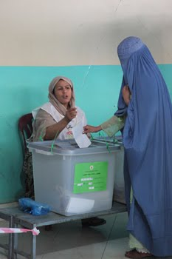
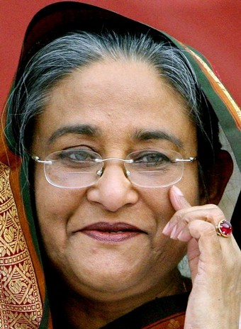
প্রত্যক্ষ নির্বাচন
নির্বাচিত প্রতিনিধি

Slide 18
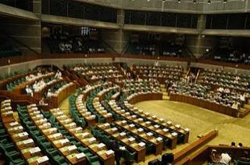
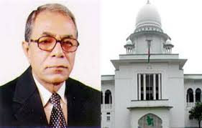
পরোক্ষ নির্বাচন
জনগনের দ্বারা নির্বাচিত প্রতিনিধি
চুড়ান্ত প্রতিনিধি

Slide 19
দলীয় কাজ
সময় – 6 মিঃ
দল - ১ তোমার দেখা একটি নির্বাচনের বর্ণনা দাও।
দল - ২ বাংলাদেশে রাষ্ট্রপতি নির্বাচনের পদ্ধতি উল্লেখ কর।

Slide 20
মূল্যায়ন
নির্বাচন কাকে বলে ?
প্রত্যক্ষ নির্বাচন বলতে কী বুঝ।

Slide 21
বাড়ির কাজ
গণতান্ত্রিক শাসন ব্যবস্থায় ভোটার বা নির্বাচক মন্ডলী গুরুত্বপূর্ণ কেন? তোমার মতামত দাও।

Slide 22
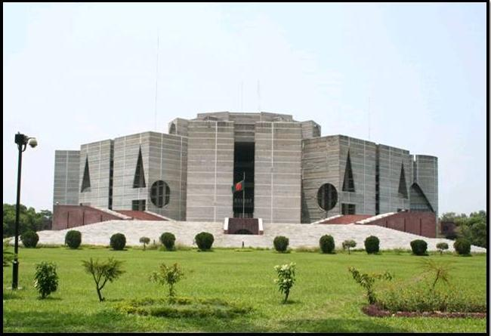
ধন্যবাদ

